Slide 1
3rd
Period
English Grade 6
Lesson 7
Lesson 7
How Often Do You Eat Breakfast?
(p112~113)

Slide 2
Let’s Review

Slide 3
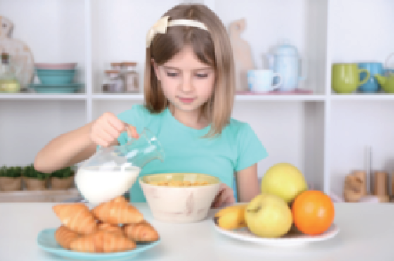
Warm Up
eat breakfast
How often do you
eat breakfast?
I eat breakfast
five times a week.

Slide 4
Learning Point
빈도수를 묻고 답하는 말하기
칭찬하는 말하기
빈도수를 묻고 답하는 문장 읽고 쓰기

Slide 5
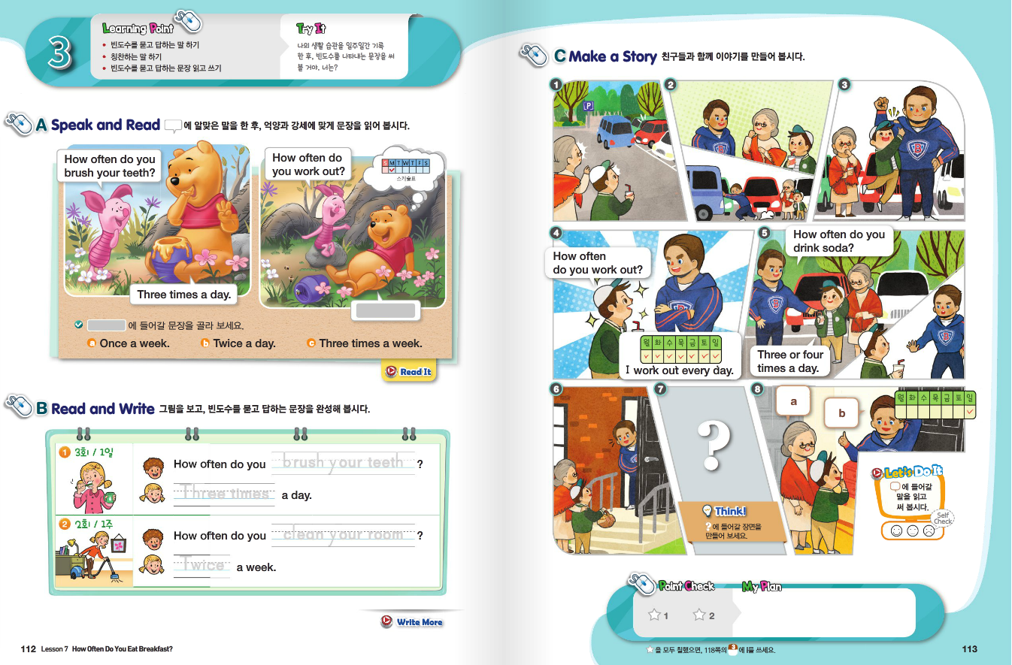

Slide 6
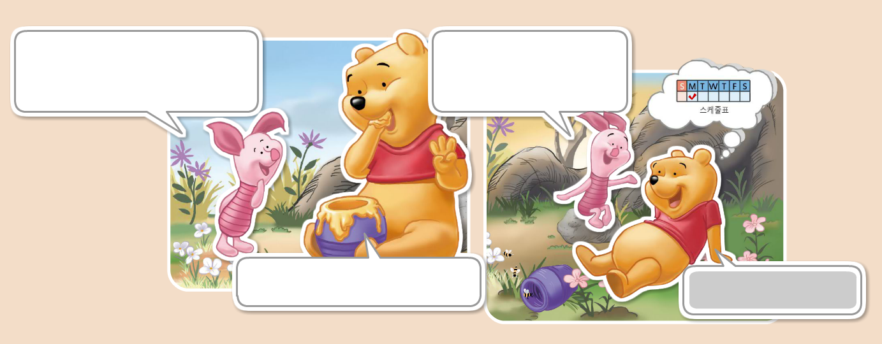
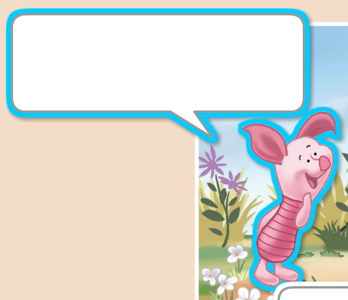
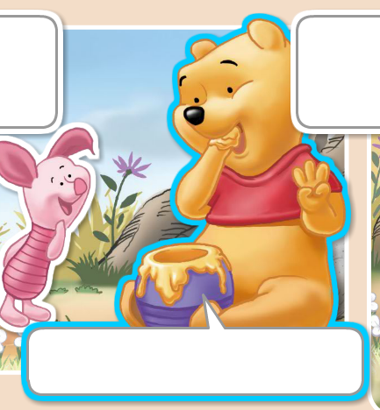
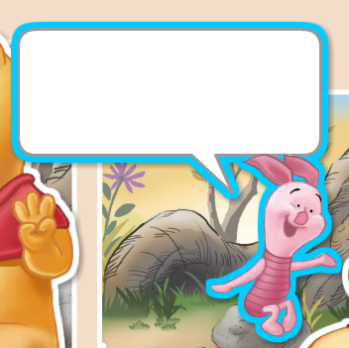
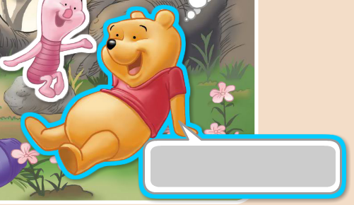
Speak and Read Look and Speak

Slide 7
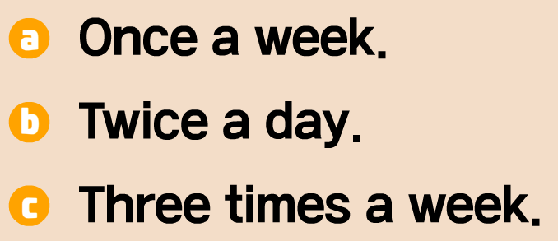
Speak and Read Listen and Read

Slide 8
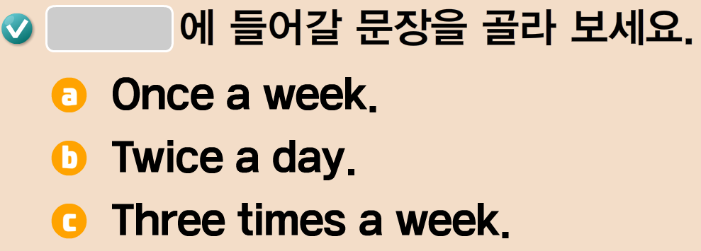
Speak and Read Read and Choose

Slide 9
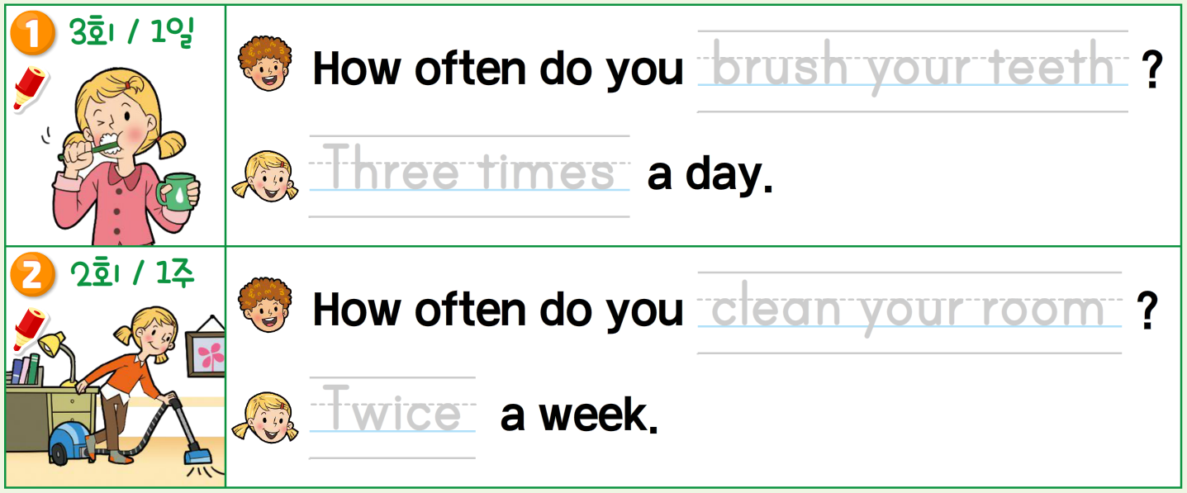
Read and Write
brush your teeth
Three times
clean your room
Twice

Slide 10
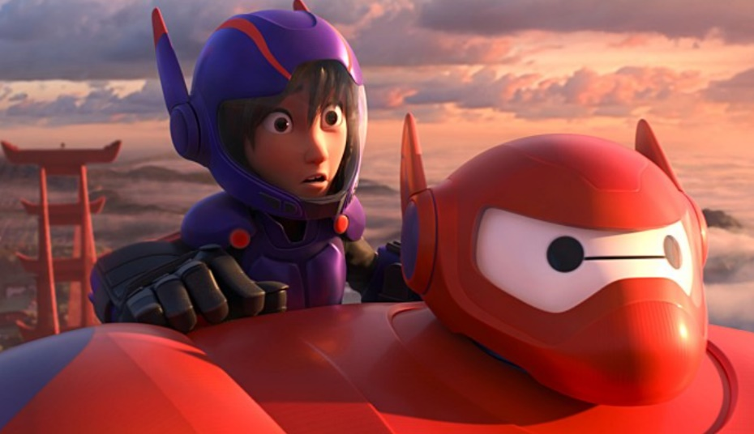
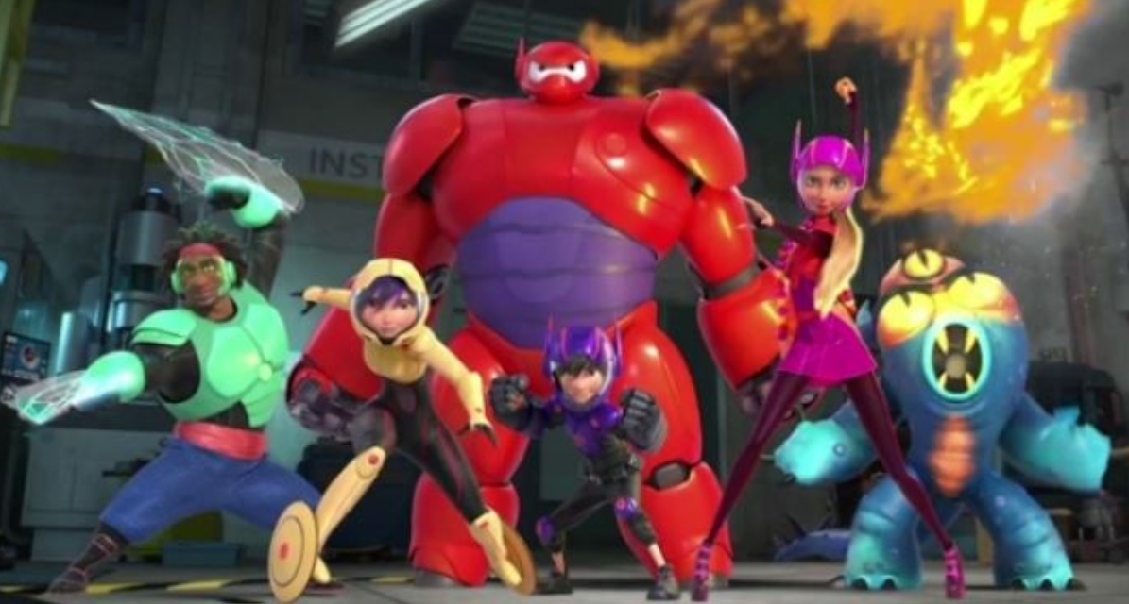
Make a Story 원작소개
제목: 빅 히어로(Big Hero)
감독: 크리스 윌리엄슨(Don Hall Chris Williams)
이미지 출처: Big Hero, Official Site, Disney Movies

Slide 11
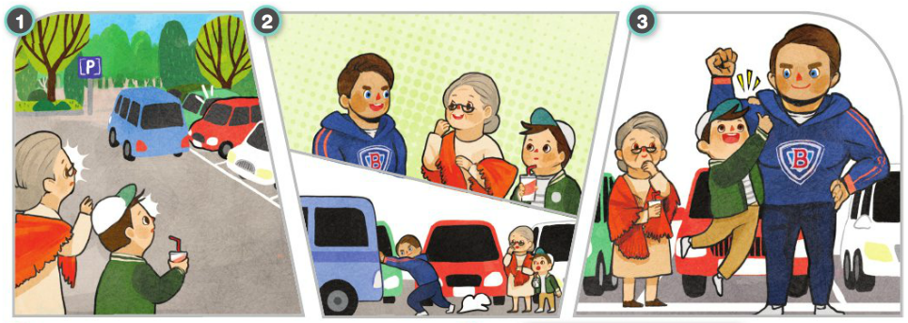
Make a Story

Slide 12
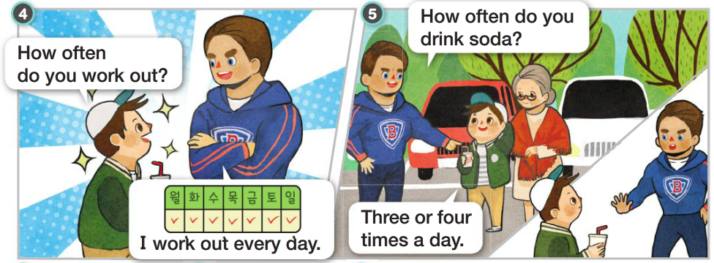
Make a Story

Slide 13
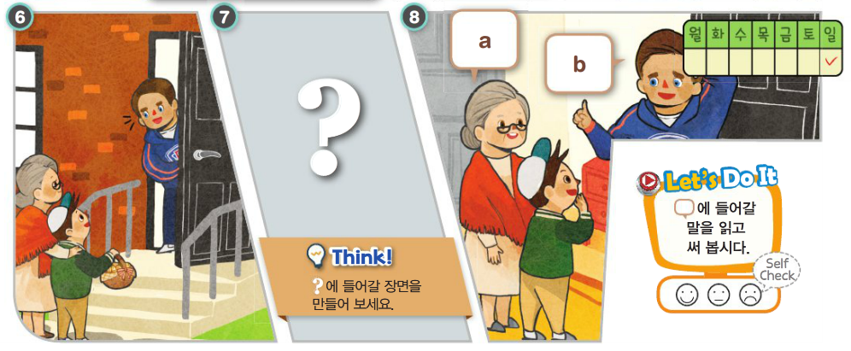
Make a Story

Slide 14
Make a Story Listen to the Sample Story

Slide 15
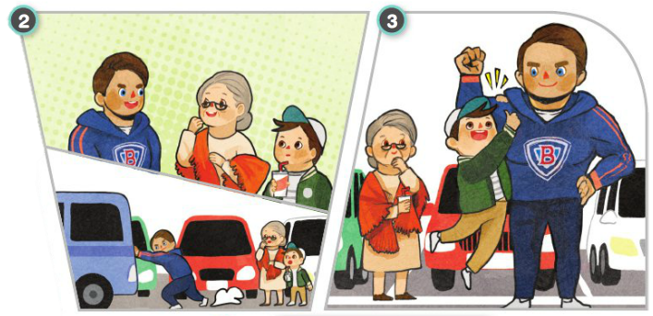
Make a Story
Scene: 2, 3
Hi, Mrs. Wilson.
Can I help you?
Oh, thank you, Mr Big Man.
Wow. Mr. Big Man, you look great!

Slide 16
Make a Story
Scene: 4, 5
I want to be like you.
How often do you drink soda?
How often do you work out?
Well, three or four times a day
I work out every day.
I eat healthy food, too.
Really? That’s not good.
Don’t drink soda too much.

Slide 17
Make a Story
Scene: 6, 8
We made cookies for you.
Oh, thanks. Come in.
How often do you clean your house?
Well, once a week.
That’s not good.
Clean the house more often.

Slide 18
Make a Story

Slide 19
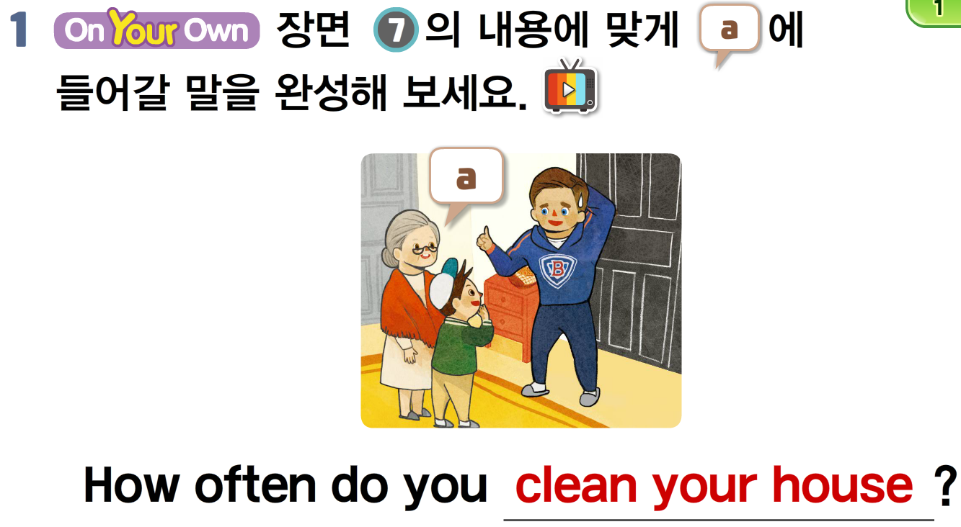
Make a Story Let’ Do It

Slide 20
Make a Story Let’ Do It

Slide 21
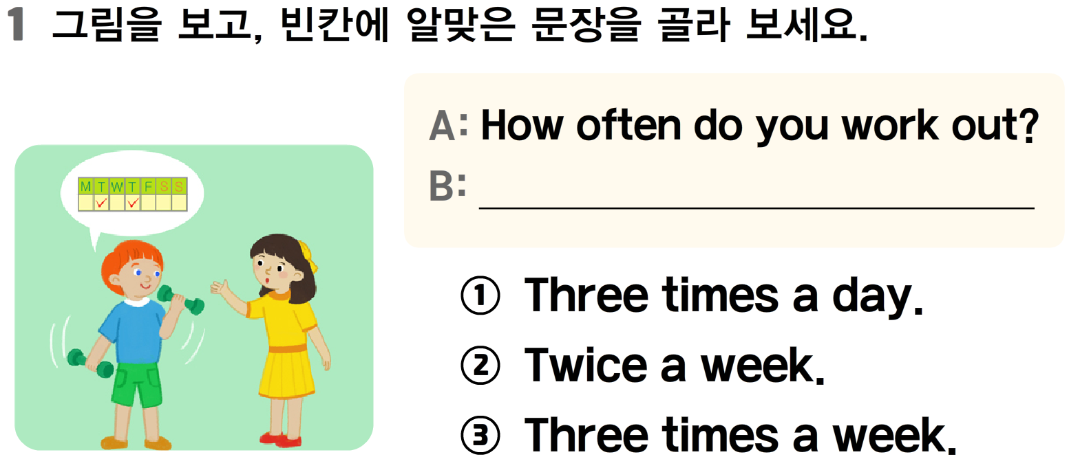
Point Check

Slide 22
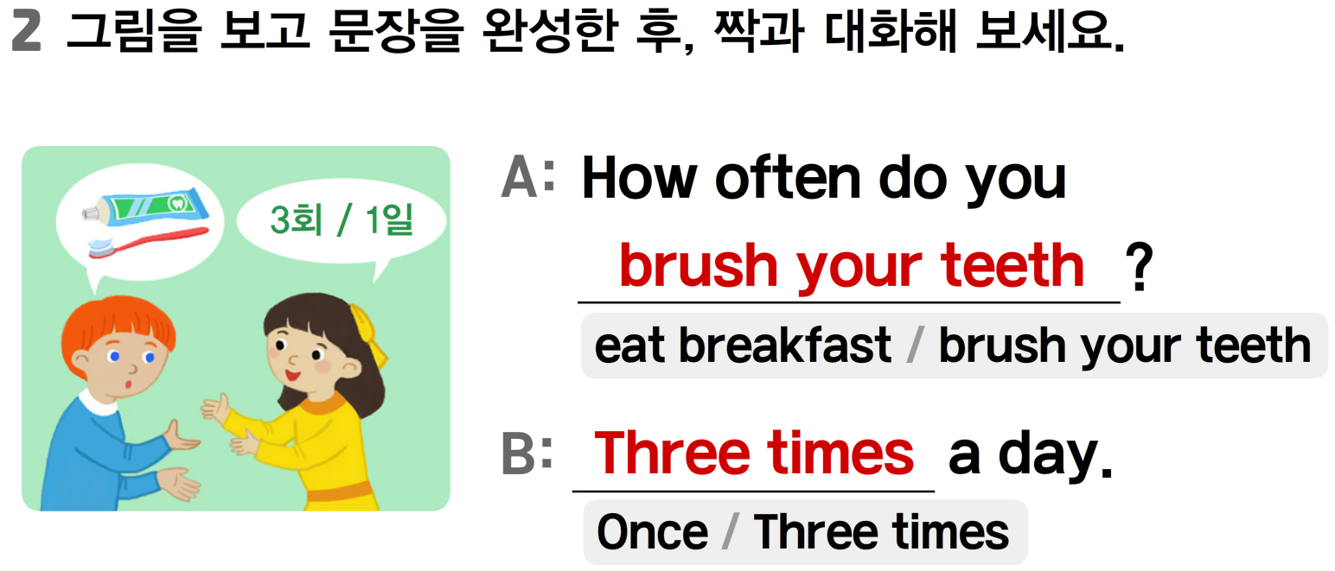
Point Check

Slide 23
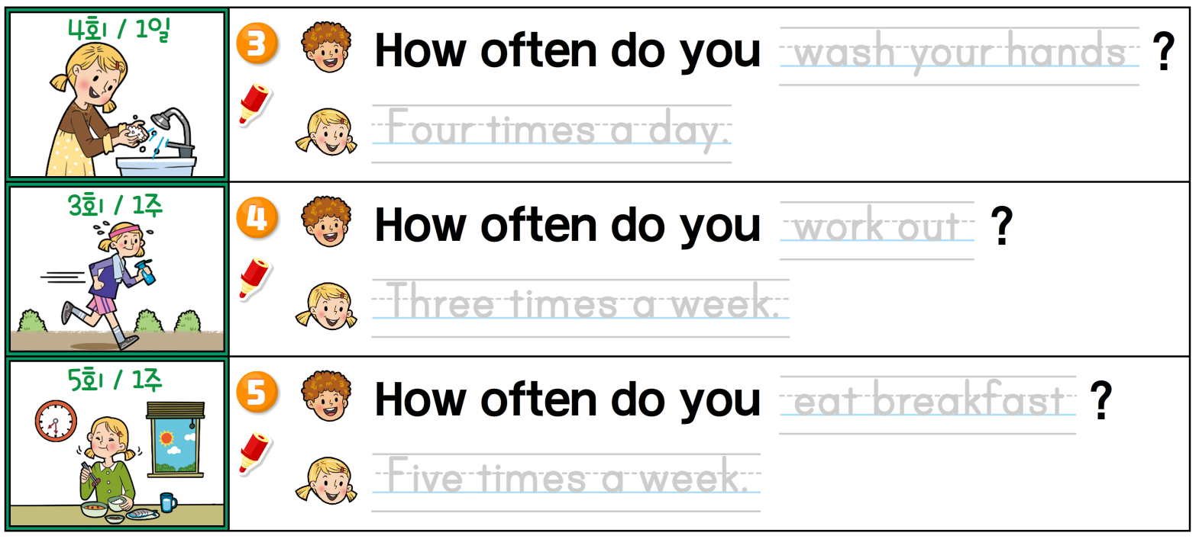
Your Work
다음 문장을 완성하여 공책에 써보세요.

Slide 24
이 영상에 사용한 교과서의 지문, 삽화, 음원, 영상 등
모든 교과서 자료는 (주)천재교육에 저작재산권이 있습니다.
이 영상의 저작재산권은 제작자에게 있습니다
이 영상은 각 초등학교에서 수업에 사용할 수 있습니다.
이 외의 방법과 목적으로 이 영상을 사용하거나
일부 또는 전부를 저장 장치에 저장하거나,
일부 또는 전부를 다른 자료에 사용하는 것은
저작권법에 위배될 수 있음을 알려드립니다.

